Slide 1
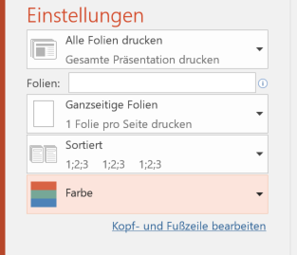
Einstellungen
AutoCAD:
DIN A3: 297x420
Jede Seite 5mm: 287x410
Plotstil in AutoCAD definiert – suche entsprechendes Layout aus.
PowerPoint:
Hintergrund einfügen: Offset 0% (4x)
Drucken: HoheQualität!
Drucken auf A4: auf Papiergröße einpassen.
+ Farbe für Hintergrund!

Slide 3
Einzug
RF
S
K1
K2
Z
K1
S
Z
RF
K2
S
RF
K1
K2
Z

Slide 4
Inzens
K1
K2
RF
S
Z
RF
S
S
RF
RF
S

Slide 5
Aussetzung
Z
Z
K1
K2
K2
K1
S
RF
K1
K2

Slide 6
Anbetung
Z
K2
K1
K1
S
Z
RF
K2

Slide 7
Auszug
Z
K1
K2
K1
S
RF
K2
K1
S
Z
RF
K2
Z
S
RF
K1
K2
K1
K2
Z

